Slide 1
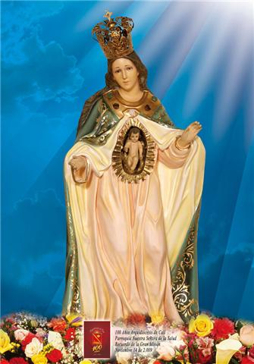
PARROQUIA
NUESTRA SEÑORA DE LA SALUD
Liturgia de la Palabra
Cristo, por nosotros, se sometió incluso a la muerte, y una muerte de cruz. Por eso Dios lo levantó sobre todo y le concedió el <nombre – sobre - todo - nombre>

Slide 2
Lectura Del libro del profeta Isaías
(52, 13—53, 12)
Él fue traspasado por nuestras rebeliones.

Slide 3
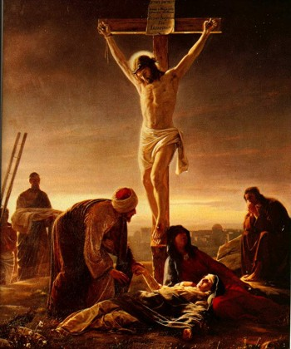
Al Salmo respondemos todos:
Padre, a tus manos encomiendo mi espíritu.

Slide 4
Lectura De la Carta a los Hebreos (4, 14-16; 5, 7-9)
Aprendió a obedecer y se ha convertido para todos los que le obedecen en autor de salvación.

Slide 5
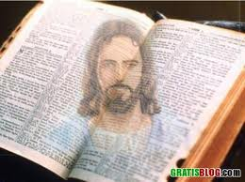
TU PALABRA ME DA VIDA CONFIO EN TI SEÑOR, TU PALABRA ES ETERNA EN ELLA ESPERARE.

Slide 6
PASIÓN DE NUESTRO SEÑOR JESUCRISTO SEGÚN SAN JUAN
(18, 1—19, 42)
“Prendieron a Jesús y lo ataron”

Slide 7
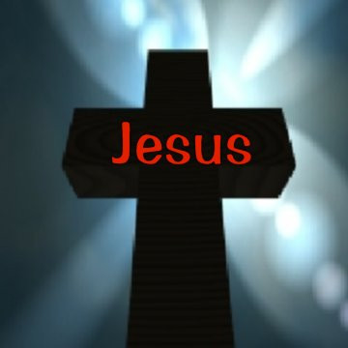
EL SIGNIFICADO DE LA CRUZ
1. “EL AMOR: NADIE TIENE MAS AMOR QUE AQUEL QUE DA LA VIDA POR SUS DISCIPULOS”

Slide 8
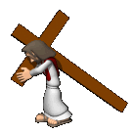
2. LA CRUZ, NUEVO SIGNIFICADO DE REDENCIÓN
Siendo la cruz el lugar de la humillación del redentor, paradójicamente se convertirá en el mismo lugar que le dará la gloria, el que lo engrandece, en el que se realiza su victoria.

Slide 9
Esta es nuestra fe. Esta es la fe de la Iglesia, que nos gloriamos de profesar en Cristo Jesús, nuestro Señor.

Slide 10
TAN CERCA DE MI
Tan cerca de mi, tan cerca de mi, que hasta lo puedo tocar, Jesús está aquí.
1. No busques a Cristo en lo alto, ni lo busques en la oscuridad, muy cerca de ti en tu corazón puedes encontrar a tu señor.

Slide 11
2. Míralo a tu lado por la calle, caminando entre la multitud, muchos ciegos van sin poderlo ver, llenos de ceguera espiritual. 3. Le hablaré muy claro al oído, le contaré las cosas que hay en mí y que solo a él le interesarán, él es más que un santo para mi.

Slide 12
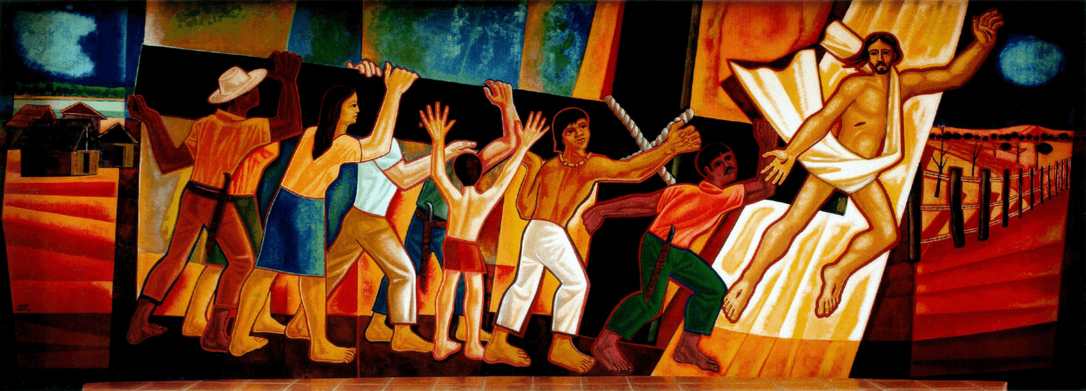
Las 7 Palabras de Jesús en la cruz

Slide 15
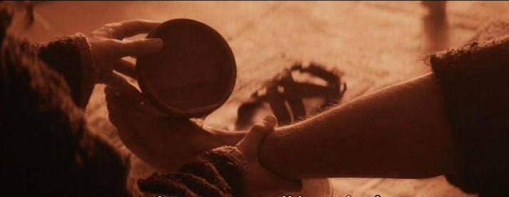

Slide 19
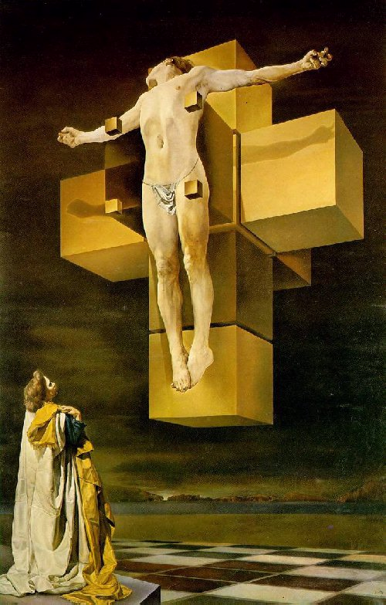

Slide 21
